Slide 1



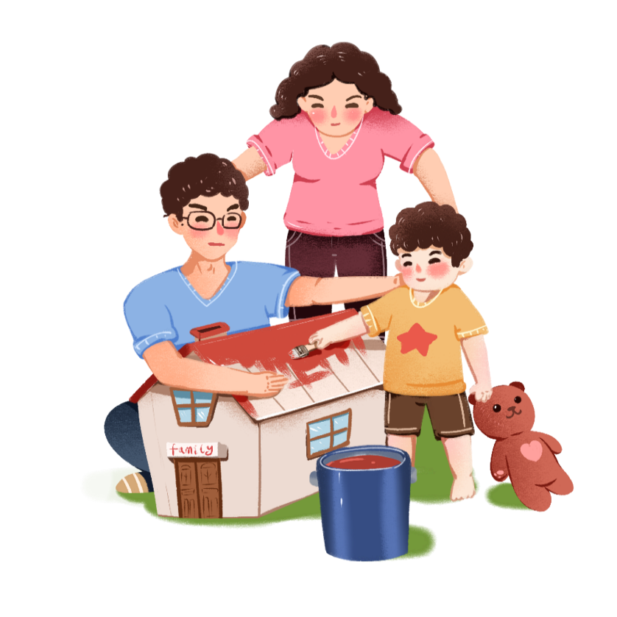


Slide 2
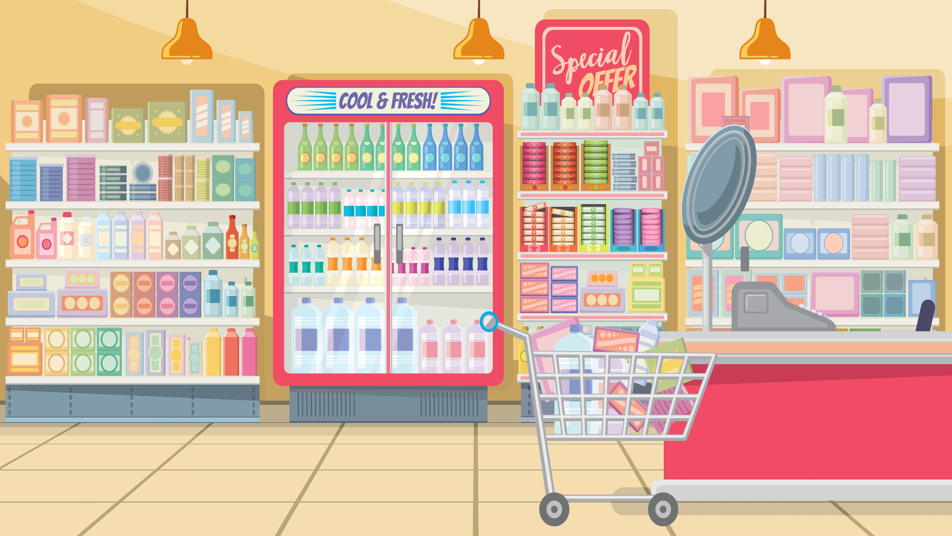

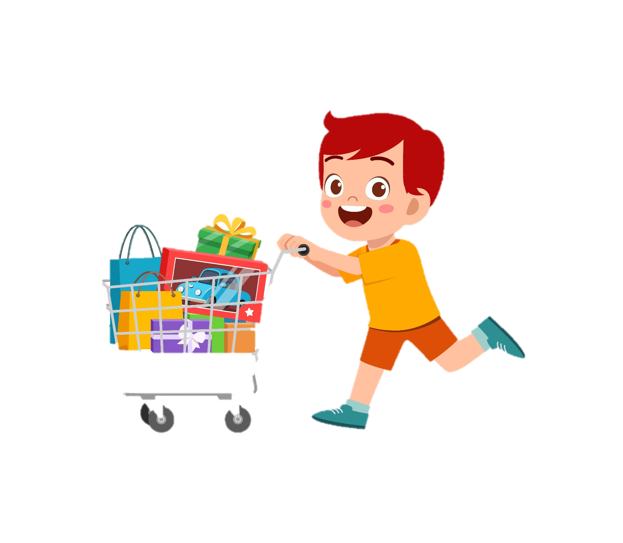

Slide 3
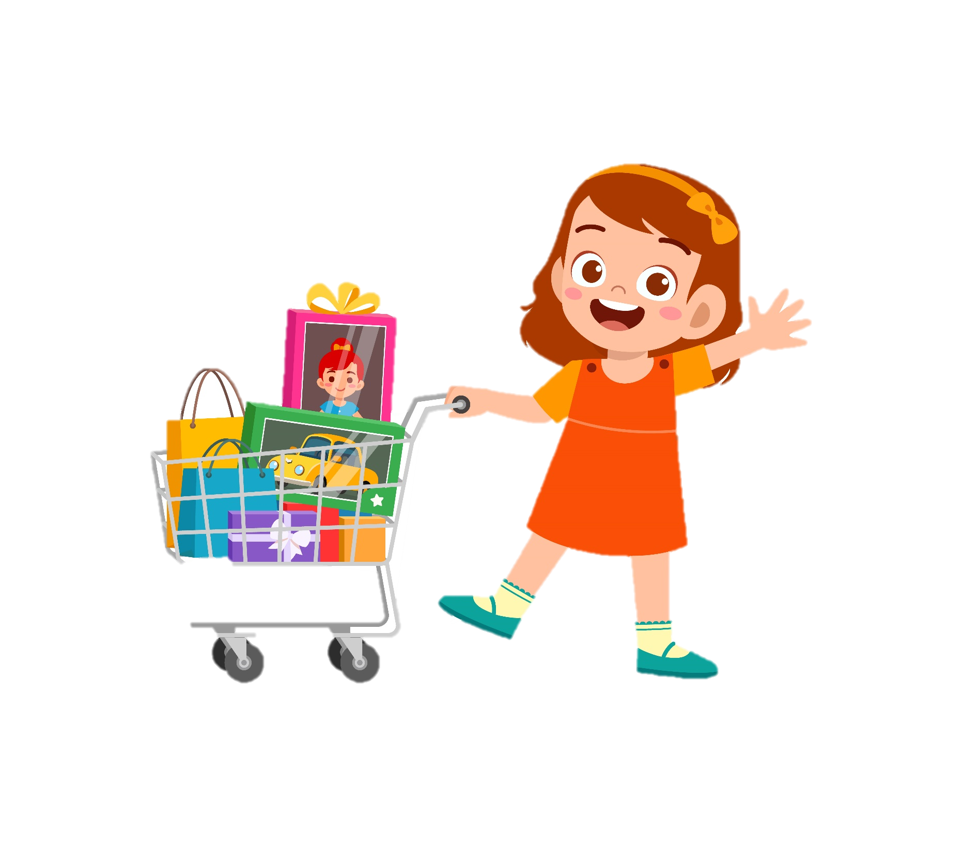
LUẬT CHƠI
- Lớp được chia thành 2 đội chơi, mỗi đội được chia 1 phần bảng. Trên từng phần bảng ghi: Hàng thực phẩm, Đồ dùng học tập
- Các đội lần lượt lên viết tên hàng hóa vào phần bảng của mình cho phù hợp.
- Sau thời gian một bài hát, đội nào ghi được nhiều đáp án chính xác hơn, đội đó chiến thắng.

Slide 4
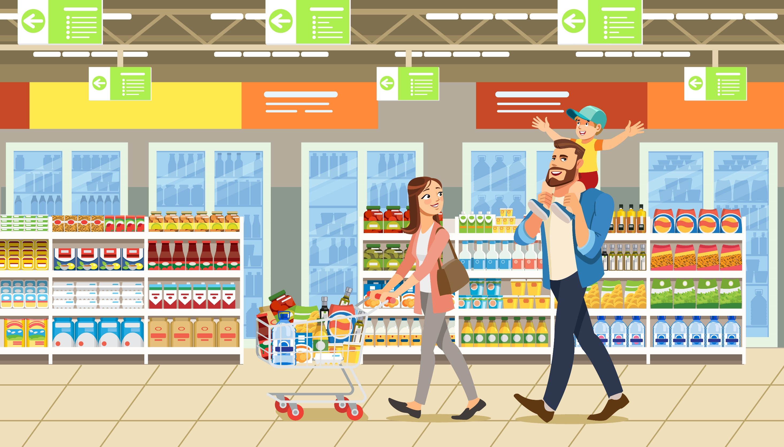




Slide 5


Slide 6
Chuẩn bị
Đồ dùng học tập: sách, vở, bút chì, bút màu, tẩy, hộp đựng bút,…
Bộ đồ dùng gia đình, trang phục bằng đồ chơi: xoong, nồi, bát, đĩa, váy, áo, mũ,…
Thực phẩm: củ cà rốt, củ cải, cà chua, táo, ổi,…
Bộ thẻ các loại mệnh giá tiền

Slide 7
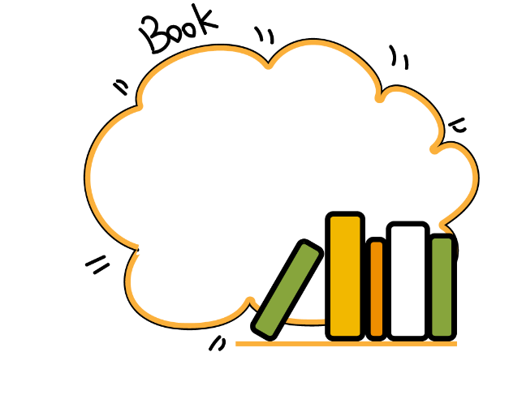


Trưng bày sản phẩm
Mua bán hàng hóa

Slide 8
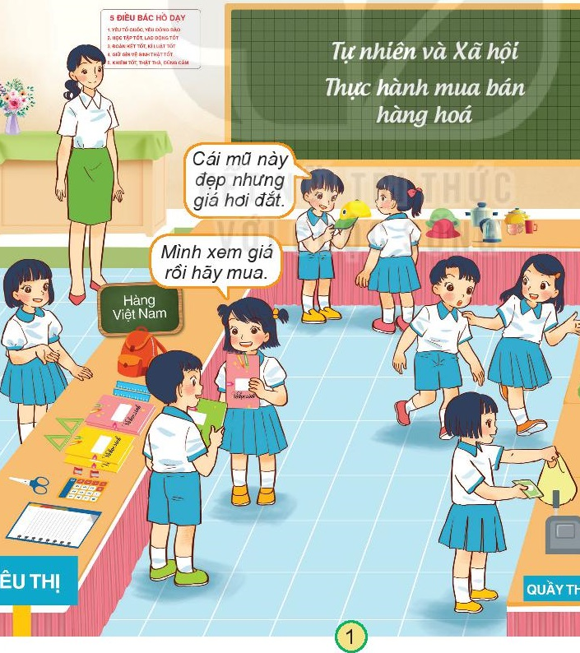
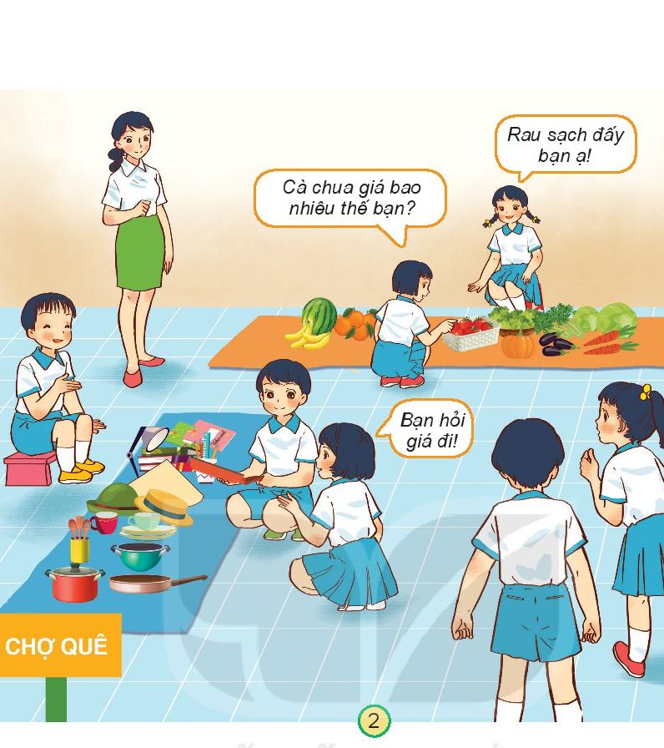

Slide 9

Lưu ý khi thực hành mua bán cần:
Lựa chọn hàng hóa thiết yếu cho cuộc sống hằng ngày.
Chú ý giá cả và chất lượng của mỗi loại hàng hóa.
Các nhóm tập kết hàng hóa mua được, so sánh với nhóm bạn các loại hàng hóa đã mua về số lượng, loại hàng, mệnh giá tiền,…

Slide 10

Hoạt động mua bán diễn ra ở nhiều địa điểm khác nhau. Ở mỗi địa điểm đó có cách trưng bày hàng hoá khác nhau và cách mua bán cũng khác nhau.

Slide 11


Thảo luận nhóm
Em đã mua được những hàng hóa nào? Mua ở đâu?
Những hàng hóa nào cần thiết cho cho bữa ăn hằng ngày của gia đình em?
Nêu sự khác nhau trong cách bảo quản một số hàng hóa.
Khi mua hàng hóa em cần lưu ý điều gì?

Slide 12





Slide 13
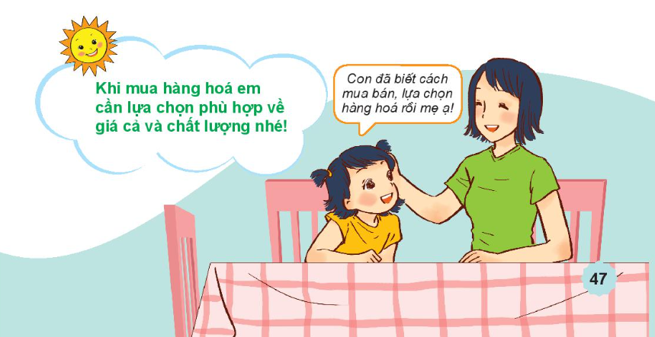
Notes:
Bài giảng thiết kế bởi: Hương Thảo - tranthao121004@gmail.com

Slide 14


Slide 15



Khi mua hàng hóa, em đã lựa chọn như thế nào? Tại sao phải lựa chọn trước khi mua?
Em đã bao giờ tự mình mua hàng hóa chưa?

Slide 16
Về nhà:
Hãy chia sẻ với bố mẹ hoặc người thân về những điều các em ghi nhớ được khi học cách mua bán hàng hoá.

Slide 17




